Slide 1

INNOVAZIONE NELLA TECNOLOGIA DEGLI STRUMENTI AD ENERGIA
Ida Francesca Gallo
Fondazione policlinico universitario campus bio-medico
roma

Slide 2
Perché innovare?
L’evoluzione degli strumenti chirurgici rappresenta uno dei principali driver dei progressi in chirurgia.
I progressi in chirurgia riflettono l’evoluzione parallela delle tecnologie.
Il mercato degli Strumenti ad Energia
«Il potenziale di mercato per i dispositivi ad energia è elevato, trainato da fattori quali la crescente prevalenza di malattie croniche e la crescente domanda di procedure mini-invasive. Il mercato di tali strumenti è destinato a registrare un tasso di crescita annuo composto (CAGR) del 7,1%, passando da 10,2 miliardi di dollari nel 2023 a 20,2 miliardi di dollari nel 2033, secondo le previsioni di GlobalData».
[Tina Deng, MSc, Principal Medical Devices Analyst, GlobalData ]

Slide 3
Sistemi a energia
Controllo simultaneo di taglio e coagulazione dei tessuti
Migliore visibilità per riduzione sanguinamenti
Supporto nella chirurgia mininvasiva
MECCANISMO DI AZIONE
VANTAGGI
SVANTAGGI
Dispositivi monopolari e bipolari
Dispositivi bipolari avanzati
Dispositivi a ultrasuoni
Dispositivi combinati
Ligasure, EnSeal
Harmonic Ultracision, Sonicision
Thunderbeat
Coagulo e taglio ad alta corrente/basso voltaggio, fusione di collagene ed elastina della parete vasale
Coagulo di vasi fino a 7 mm, t max 100°C, impedece feedback-controlled response
Elevata produzione di fumo, dissipazione laterale del calore
Conversione di energia elettrica in vibrazioni (frequenza 23-55 kHz) creando energia meccanica e termica--> denaturazione proteica e vaporizzazione
Ridotta necrosi e carbonizzazione tissutale, tecnologia adattiva, minima diffusione termica laterale, ridotta produzione di fumo
Coagulazione più lenta dei dispositivi bipolari avanzati
Utilizzo dell'energia a ultrasuoni per dissezione e taglio rapidi; utilizzo dell'energia bipolare avanzata per sigillare perfettamente vasi di 7 mm
Velocità di taglio più elevate, emostasi dei vasi da 7 mm, disponibilità di energia bipolare per l'emostasi senza taglio, minori scambi di strumenti
Costi

Slide 4
Dispositivi convenzionali vs dispositivi ad energia
Outcomes of conventional and advanced energy devices in laparoscopic surgery: a systematic review.
Abi Antoun, M., Etrusco, A., Chiantera, V., Laganà, A. S., Feghali, E., Khazzaka, A., … Sleiman, Z. (2024). Minimally Invasive Therapy & Allied Technologies.
«I nuovi Dispositivi a energia si sono dimostrati più efficienti negli interventi chirurgici complessi per riduzione delle perdite ematiche intraoperatorie e dei tempi operatori. Non è stata riscontrata alcuna riduzione significativa della degenza ospedaliera, del dolore postoperatorio o delle complicanze».

Slide 5

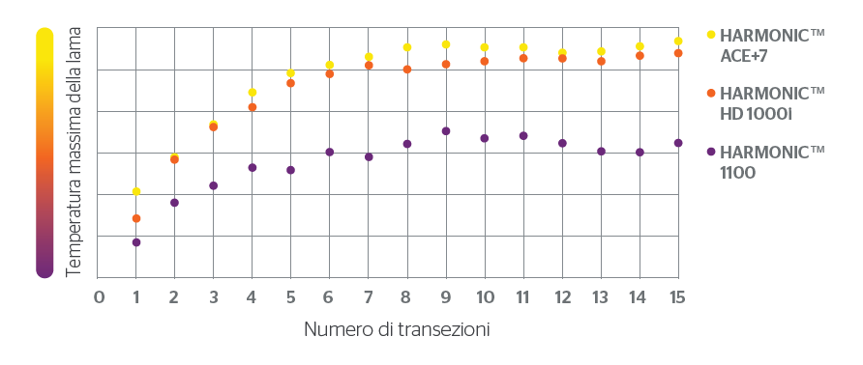
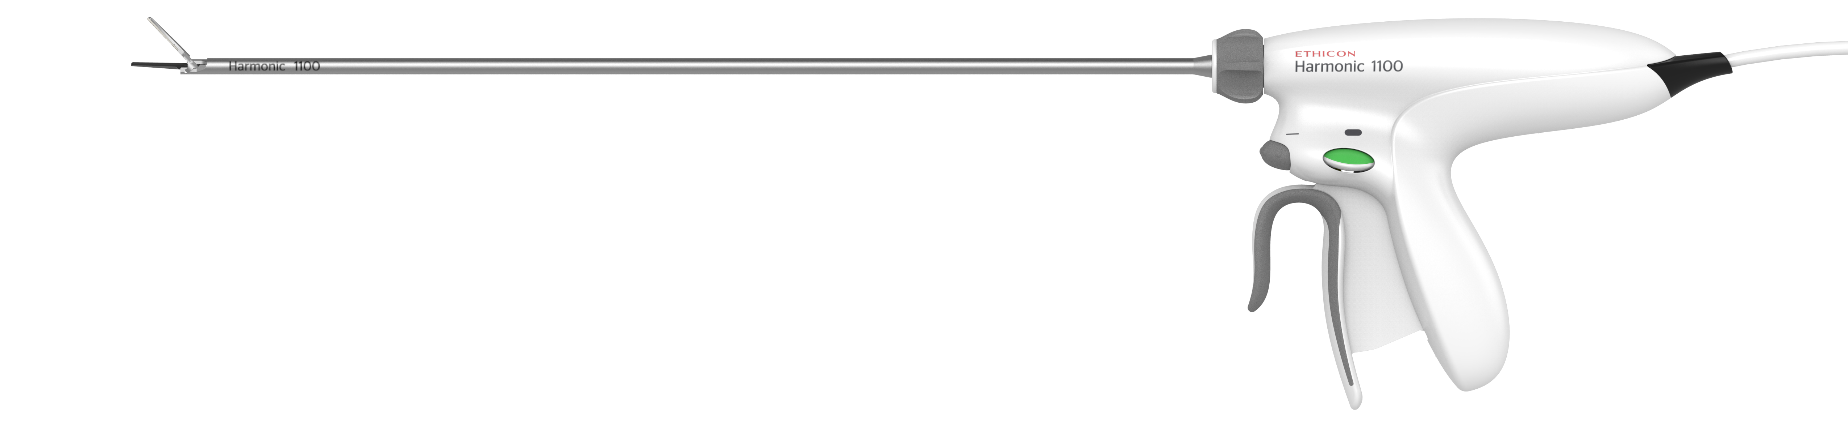
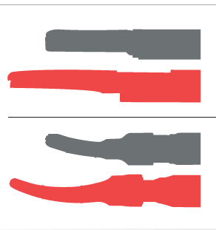

Ultime versioni…
HARMONIC® 1100
La nuova generazione della Tecnologia Adattiva del Tessuto possiede un algoritmo che controlla attivamente la temperatura al fine di fornire una minore temperatura massima raggiunta dalla lama^{11¥}
La velocità di taglio è significativamente più rapida rispetto ad HARMONIC™ ACE+7 consentendo una minor esposizione del tessuto ^{8-9*, 13-14≠}
La lama curva e rastremata permette una dissezione più precisa rispetto ad HARMONIC™ ACE+7 ^{15-17#,§}
Trasduttore integrato ^{24§}
s
s
n
e
c
y
s
h
l
a
s
n
u
gi
o
n
o
u
g
t
c
s
h
n
d
a
ti
n
n
i
o
g
p
i
t
ss
s
n
n
e
g
o
ue
y
r
l
l
C
c
s
m
a
e
i
n
u
t
e
p
r
on
o
g
o
h
y
t
d
di
u
i
w
e
n
l
tio
i
s
i
t
n
v
o
e
ns
n
i
r
t
o
i
y
C
d
n
o
e
c
u
Tissue changes
s
Ethicon GEN11 Generator
s
i
t
C
o
n
ti
n
u
Surgeon
o
us
ly
s
y
en
g
r
ses ch
n
e
an
i
v
i
gin
g
l
g
n
e
ti
a
d
s
s
h
u
c
y
e
c
o
n
d
g
i
o
t
i
o
n
s
t
r
s
d
e
n
n
o
e
p
s
l
o
c
e
y
r
a
n
u
sl
m
o
i
u
n
C
i
t
t
p
h
o
t
i
s
w
n
o
ti
i
s
it
s
d
u
n
e
o

Slide 6
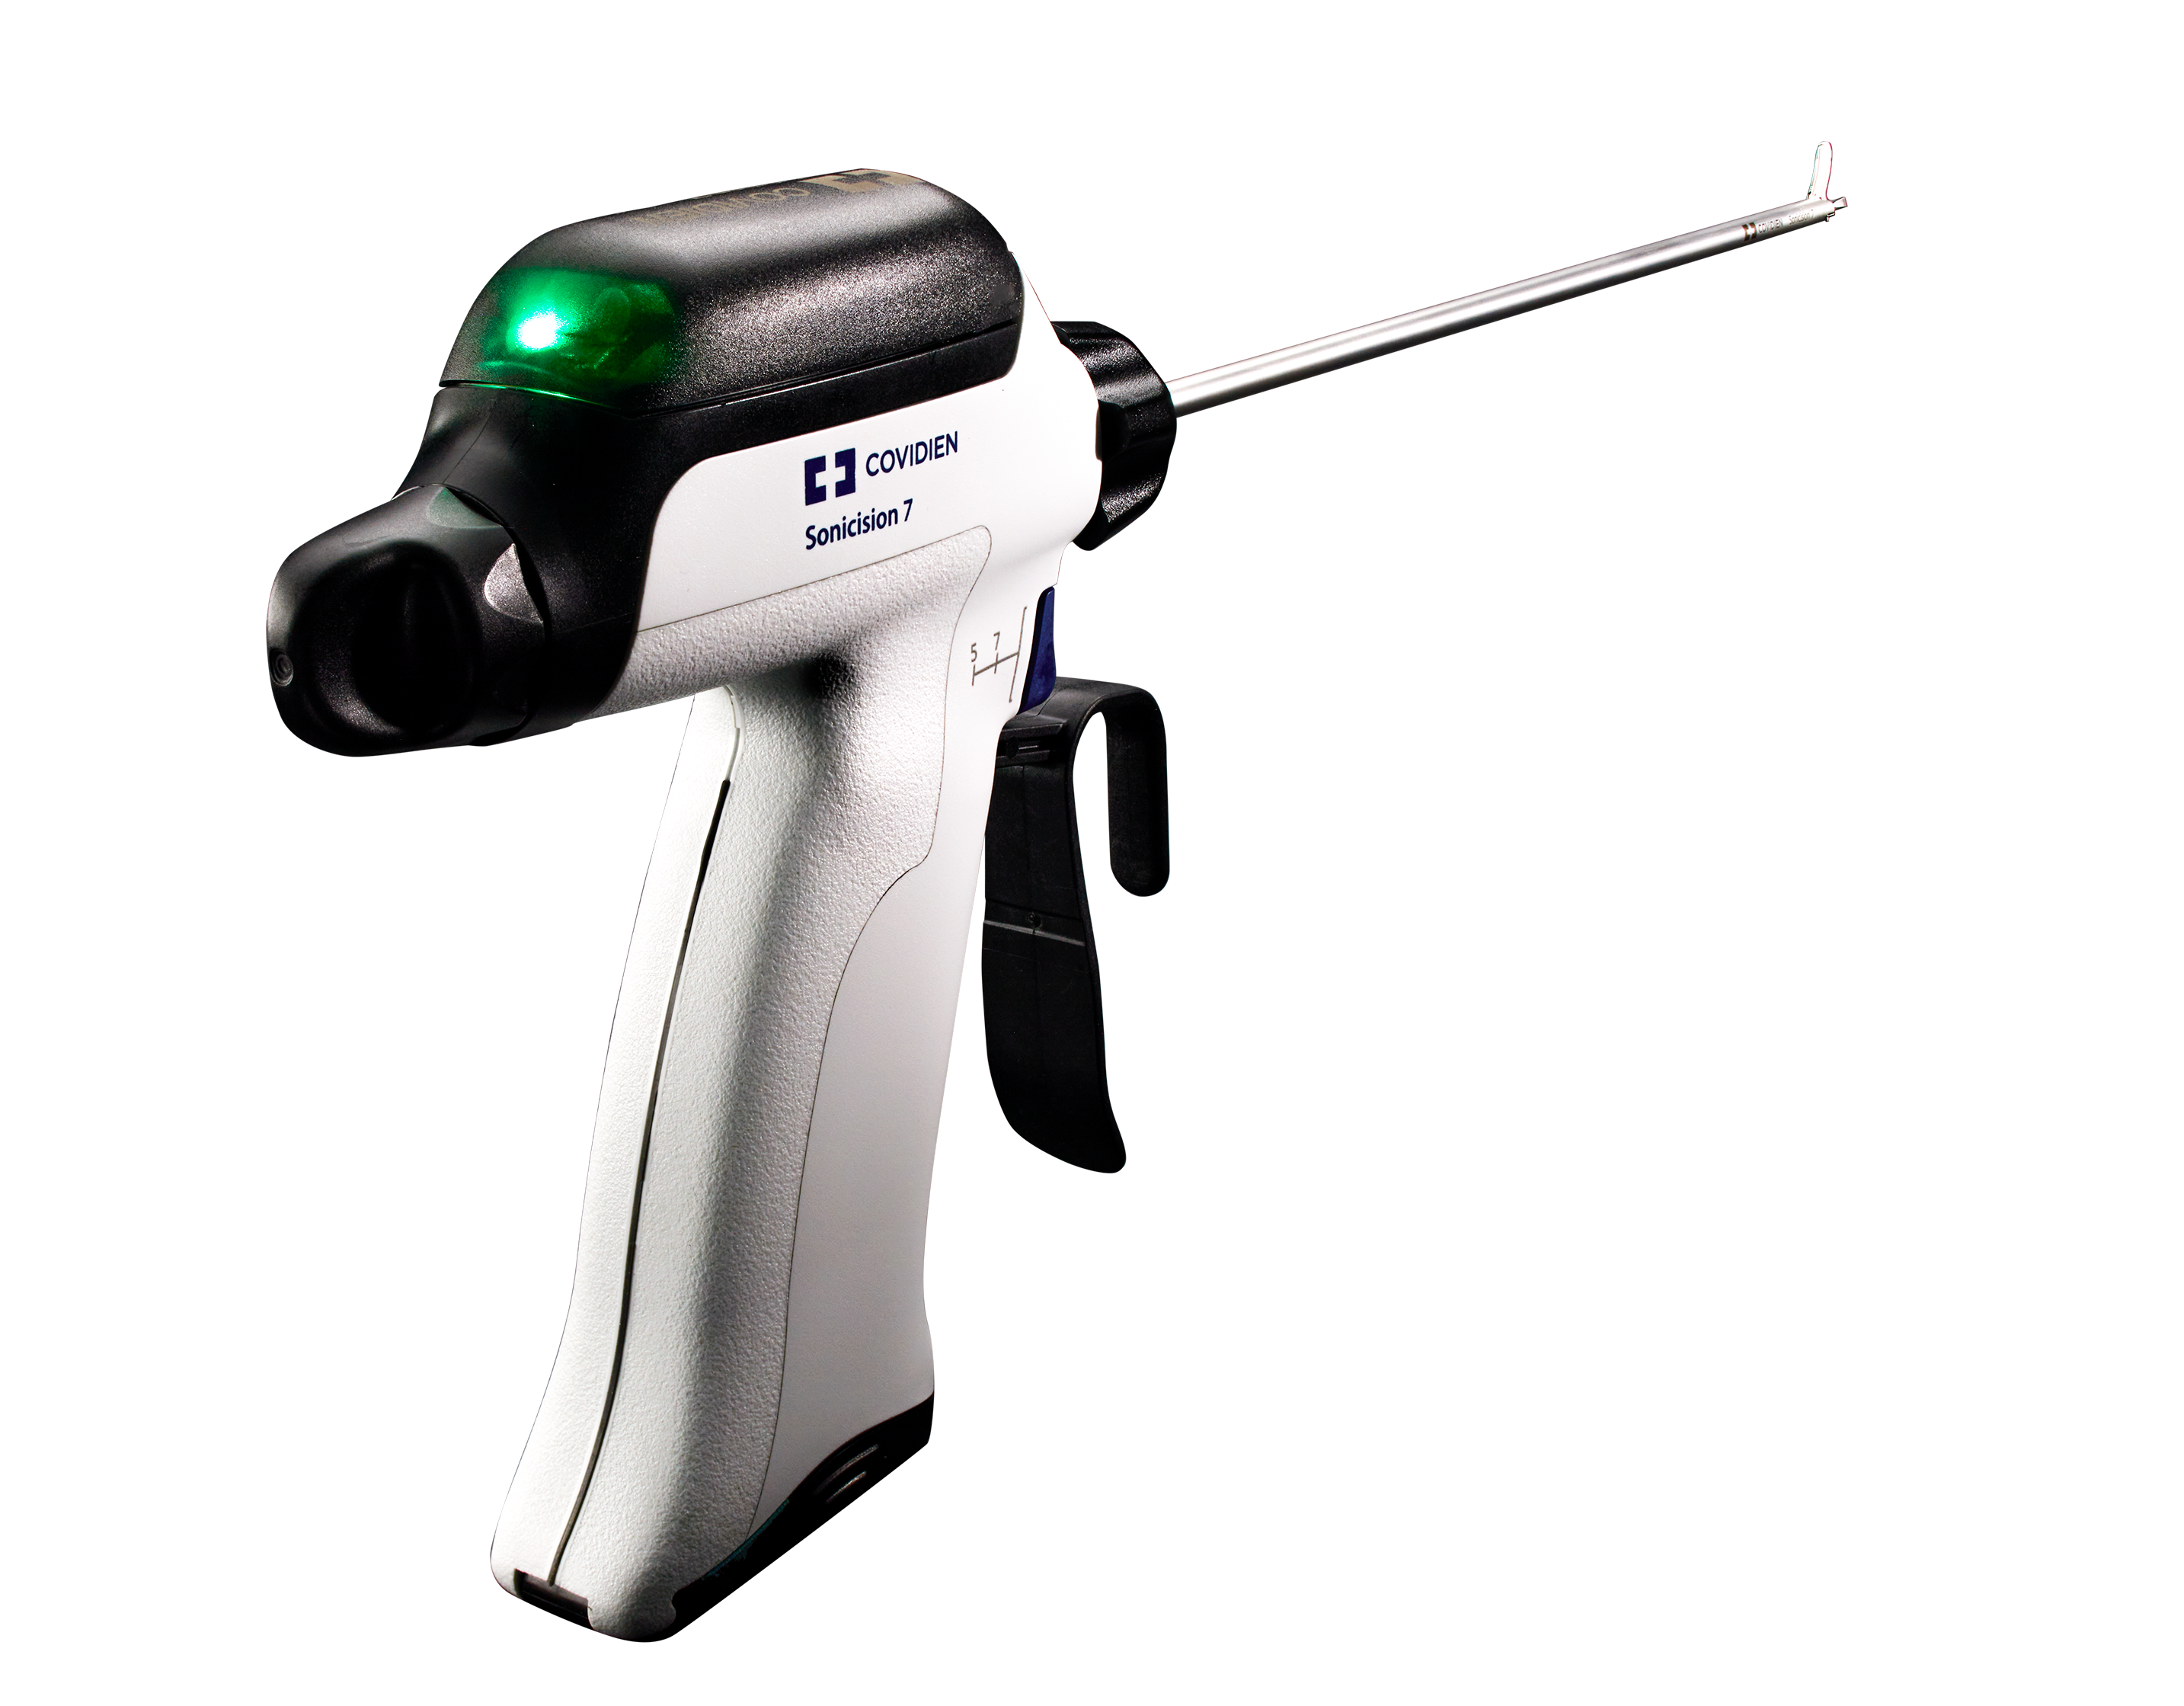

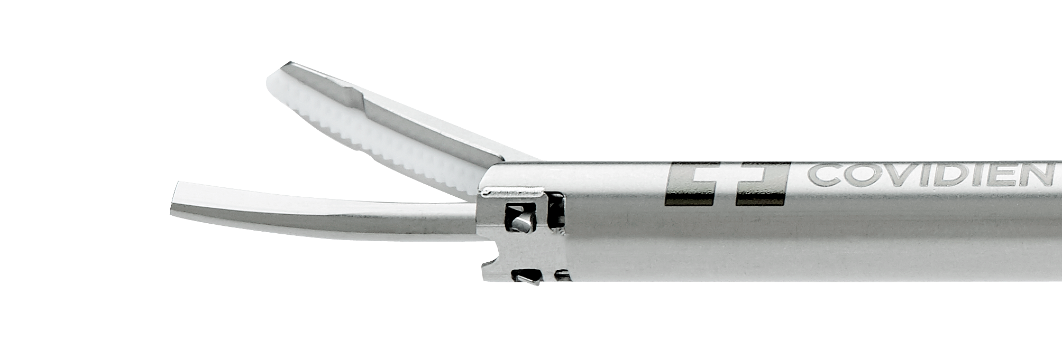
Ultime versioni…
Sonicision™ 7 curved jaw
Algoritmo in tre fasi per una migliore coagulazione e dissezione emostatica dei vasi fino a 7 mm di diametro
Dissezione più precisa grazie alla nuova lama ricurva
Libertà di movimento grazie al sistema cord-less

Slide 7
Razionale nell’uso dei dispositivi a energia
«Non sono state rilevate differenze significative nell’entità delle perdite ematiche, nel tasso di trasfusioni postoperatorie, nell’incidenza di fistole con i diversi dispositivi energetici (p> 0.05)».

Slide 8
Razionale nell’uso dei dispositivi a energia
Hindawi Journal of Obesity Volume 2019, Ar
Research Article
Comparison between LigaSureTM and Harmonic® in Laparoscopic Sleeve Gastrectomy: A Single-Center Experience on 422 Patients
N. Velotti , M. Manigrasso, K. Di Lauro, A. Vitiello, G. Berardi, D. Manzolillo, P. Anoldo, A. Bocchetti, F. Milone, M. Milone , G. D. De Palma , and M. Musella
«…confrontando l’utilizzo di Harmonic® o LigaSureTM non si è evidenziato un chiaro vantaggio a favore di uno dei due dispositivi».

Slide 9
Razionale nell’uso dei dispositivi a energia
Nessuna differenza s.s.
«Sulla base delle prove disponibili, la nostra analisi suggerisce che non vi sono differenze significative tra i dispositivi LigaSure e Harmonic in termini di tempo operatorio, durata della degenza ospedaliera, tassi di complicanze intraoperatorie e postoperatorie tra i pazienti sottoposti a LSG».

Slide 10

New survey results¹ showed that nine out of ten (88%) surgeons surveyed believe advanced surgical energy devices could revolutionise the way surgery is performed in the future¹, resulting in cost savings for the NHS. At present, SED is most widely used for minimal access surgery by bariatric (67%) and gynaecology (36%) surgeons. Of the surgeons that haven’t yet used the device, 85% said that they would consider doing so, rising to 100% for bariatric and upper GI surgeons.
(Opinion Matters Advanced Surgical Energy Survey 2014)
The future is now?

Slide 11


Quali le prossime sfide?
Strumentario poliuso?
Sostenibilità ambientale
Riduzione dei costi senza compromettere la qualità

Slide 12
Quali le prossime sfide?
Ottimizzazione degli spazi
«One size does not fit all»
DUALTO: multiple energy modalities powered by a single system that is configurable to different surgeon and procedure settings, easily upgradable
Strumenti senza fili
Strumenti «integrati»
Strumenti più adattabili o «dedicati»

Slide 13

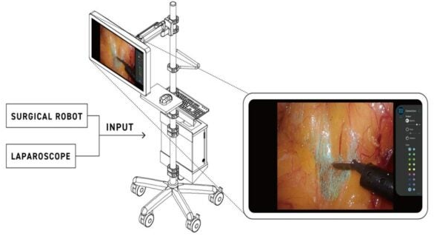
Quali le prossime sfide?
- Controllo da remoto (robotica + energia)
Prevenzione automatica dei danni termici
Ottimizzazione real-time dei parametri di taglio e coagulazione
Rilevazione automatica dei sanguinamenti o di altre possibili complicanze, evidenziazione di strutture anatomiche in situazioni complesse
Advanced surgical Al system designed to analyze patient-specific, hard-to-recognize, information in real-time during surgery.

Slide 15
Grazie

